Slide 1
Introducción a CSS:
Creación de Layouts

Slide 2
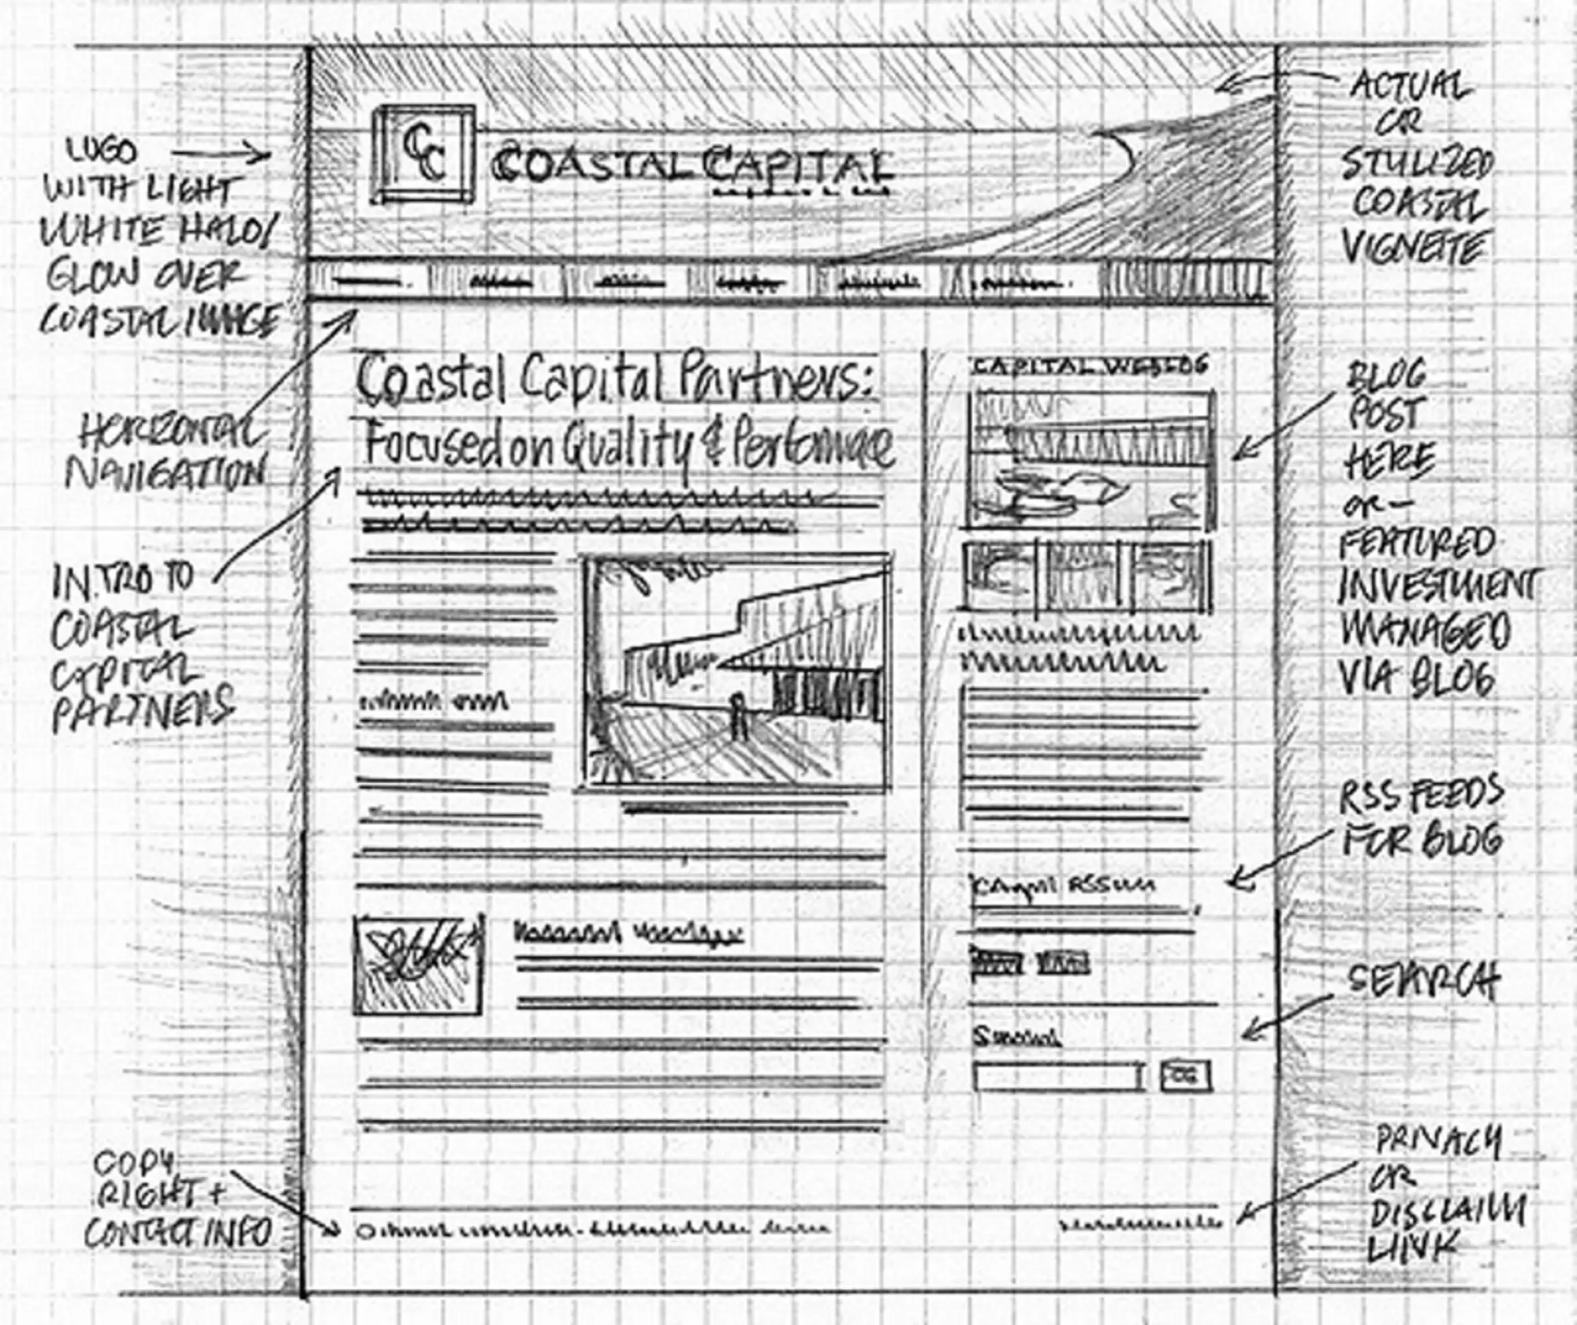
CREANDO LAYOUTS
La layout o estructura es un esquema de la distribución de los elementos dentro de una página web.
Se compone de una serie de bloques de ciertas dimensiones en los que se colocará el contenido.
Estos bloques suelen trazarse a través de etiquetas HTML comunes, como div, o semánticas, como header, nav, section, article, aside y footer, incorporadas en HTML5.
A paper sketch for a web page layout.
The number of columns should be defined by the content.
(Image credit: Mike Rohde)

Slide 3
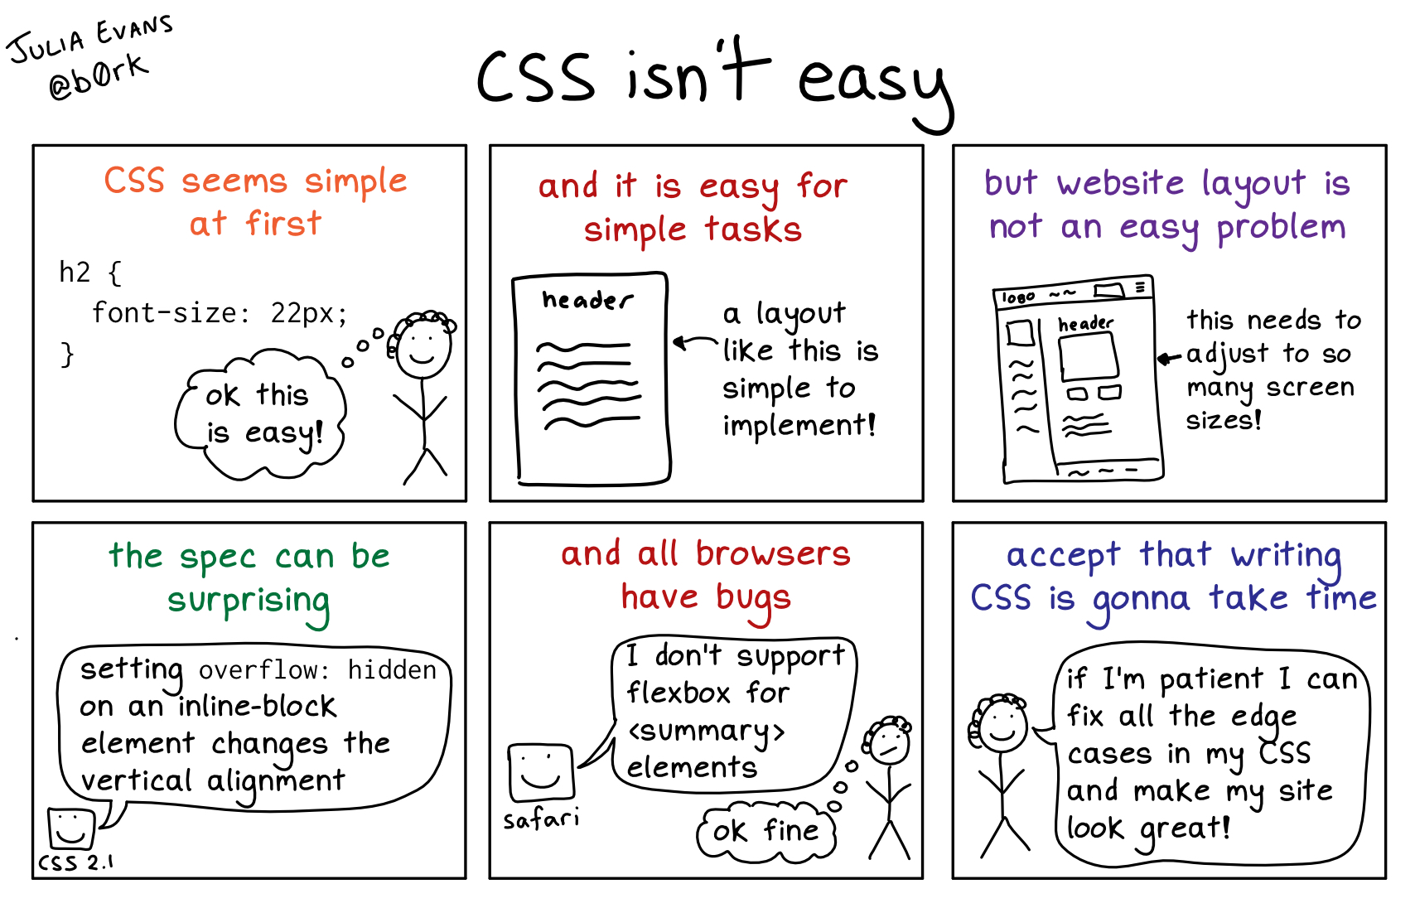
CSS NO es tan sencillo como parece...
Referencia: Twitter de Julia Evans

Slide 4
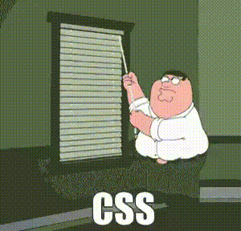

Slide 5
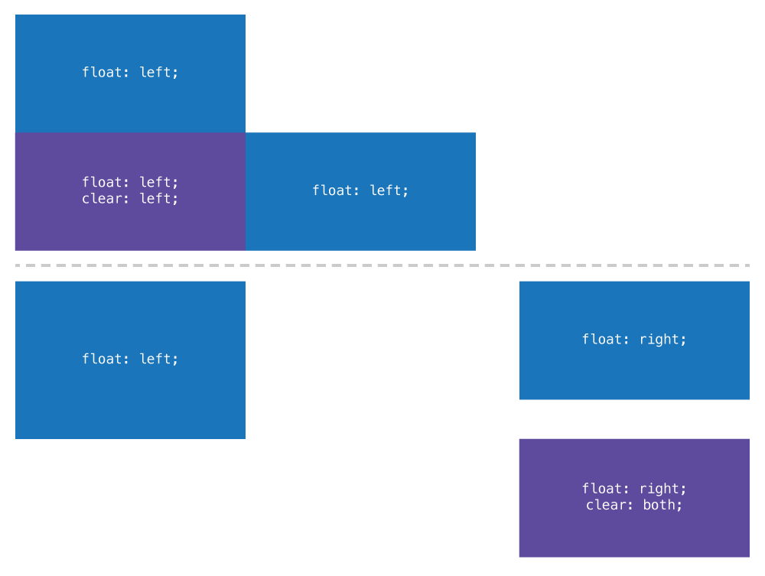
Float y clear
Float quita a un elemento del flujo normal de la página y lo coloca a la izquierda o derecha del resto del contenido de su elemento padre (se lo hace "flotar" hacia uno u otro costado).
Con clear se especifica que un elemento no admite un flotante (en cualquier lado). También se la puede usar en un elemento flotante para impedir que otros flotantes puedan quedar sobre algunos de sus costados.
float: none;
float: right;
float: left;
clear: both;
clear: right;
clear: left;
Notes:
Lecturas adicionales: https://css-tricks.com/almanac/properties/f/float/

Slide 6

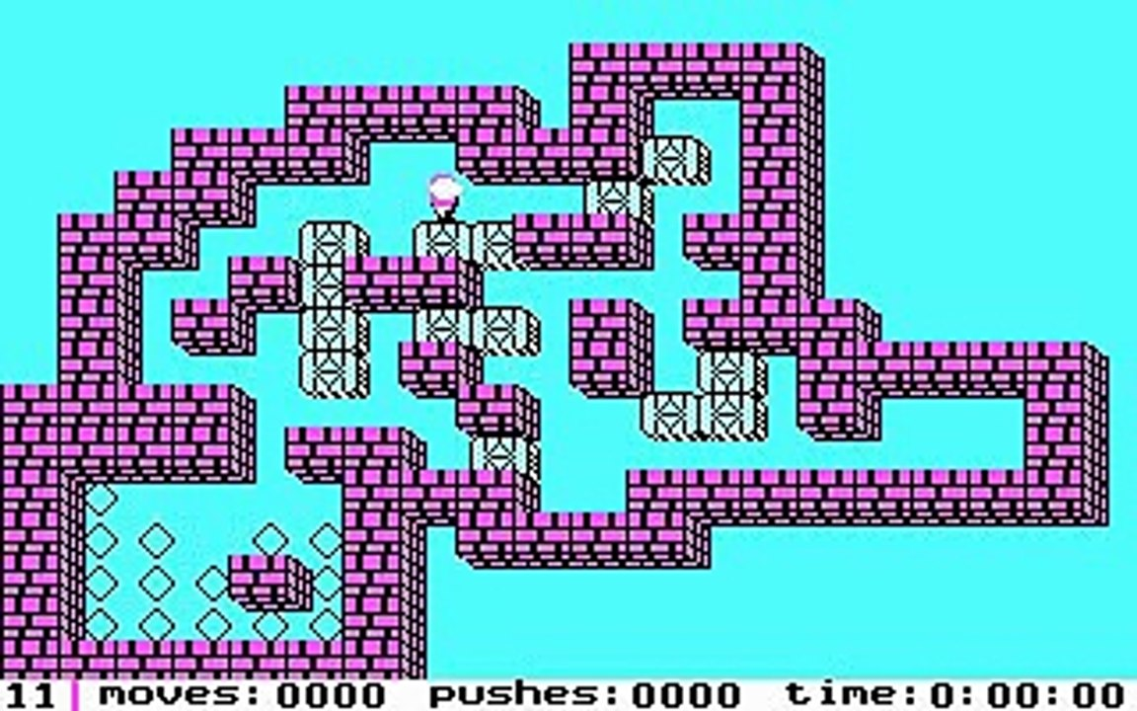
POSITION
Aprendamos cómo acomodar “cajitas” con CSS

Slide 7
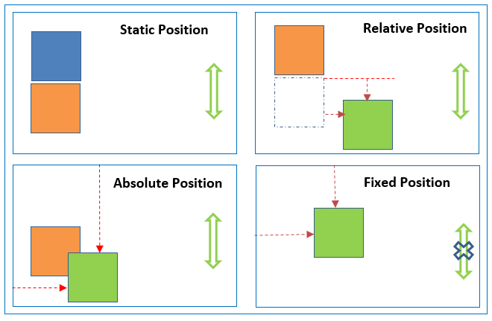
Position
static: Flujo normal. Se ignoran los valores de las propiedades top, right, bottom y left.
relative: Se desplazan primero de acuerdo a su posición normal en el documento, luego se mueve con respecto a top, right, bottom y left, pero sin que su desplazamiento afecte a otros elementos.
absolute: El elemento es removido del flujo normal del documento. El desplazamiento de la caja también se controla con las propiedades top, right, bottom y left, pero tomando como base su contenedor padre relativo más cercano si no toma el contenedor inicial.
fixed: El elemento es removido del flujo normal del documento. Su desplazamiento se controla con top, right, bottom y left tomando como referencia el viewport.
USO
1) Definir position
2) Posicionar
position: static (por defecto)
position: relative
position: absolute
position: fixed
position: sticky
top: 40px
left: 30px
right: 20px
bottom: 30px
Refencia: Mozilla

Slide 8
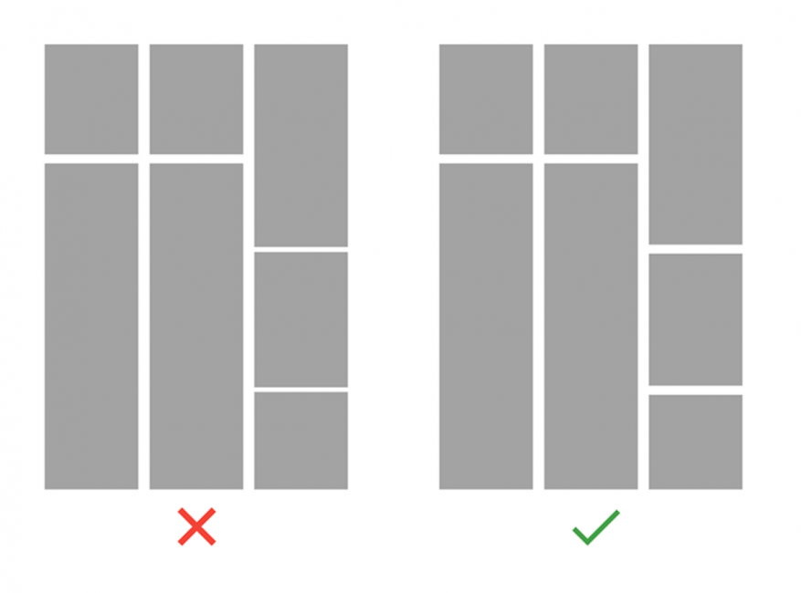
Prestar atención a los pequeños detalles

